Slide 1
INTELIGENCIA ARTIFICIAL PARA LA SOCIEDAD.
BLOQUE 1. ¿QUÉ ES LA INTELIGENCIA ARTIFICIAL?

Slide 2
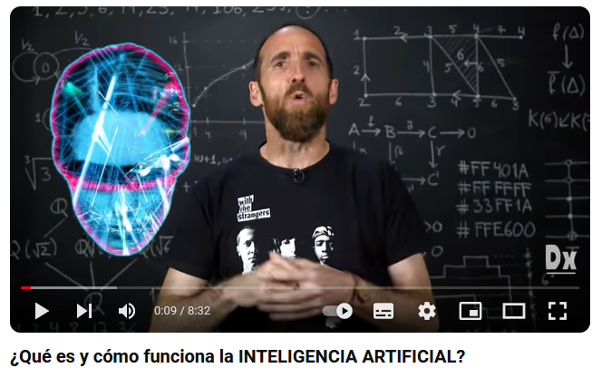
https://www.youtube.com/watch?v=_tA5cinv0U8&t=8s

Slide 3
¿QUÉ ES LA INTELIGENCIA ARTIFICIAL (IA)?
No es fácil definir la inteligencia artificial.
La RAE la define como la disciplina científica que se ocupa de crear programas informáticos que ejecutan operaciones comparables a las que realiza la mente humana, como el aprendizaje o el razonamiento lógico.
Los objetivos principales de la IA son:
la deducción y el razonamiento,
la representación del conocimiento,
la planificación,
el procesamiento del lenguaje natural (NLP),
el aprendizaje,
la percepción y la capacidad de manipular y mover objetos.
Los objetivos a largo plazo incluyen el logro de la Creatividad, la Inteligencia Social y la Inteligencia General (a nivel Humano).

Slide 4
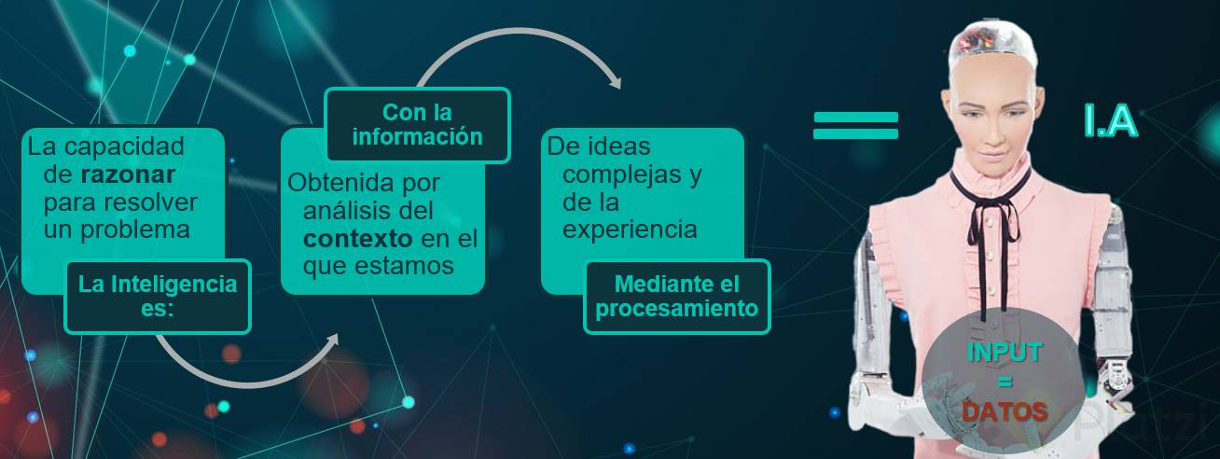
https://platzi.com/tutoriales/1729-matematicas-ai-2019/7854-la-era-de-la-inteligencia-artificial/

Slide 5
La IA se refiere a los sistemas computacionales que pueden, dado un conjunto de objetivos humanos, hacer predicciones o recomendaciones y tomar decisiones.
Los sistemas de IA interactúan con nosotros y con nuestro entorno y parecen funcionar autónomamente. También pueden adaptar su comportamiento aprendiendo sobre el contexto.
Para enseñarle a la IA acerca del mundo y cómo interactuar con él, se utilizan los datos. Los datos pueden tomar muchas formas: números, imágenes, sonido, texto, y más. Estos datos se utilizan para entrenar a la IA para que aprenda a realizar ciertas tareas.
En el aprendizaje supervisado, proporcionamos a la IA datos de entrada junto con las respuestas correctas (etiquetas) y permitimos que la IA aprenda la relación entre las entradas y las salidas.
Existe otro método llamado aprendizaje no supervisado, en el que proporcionamos a la IA los datos de entrada pero no las respuestas correctas. En su lugar, permitimos que la IA encuentre estructuras y patrones en los datos por sí misma. Esto puede ser útil para tareas como la agrupación, donde queremos que la IA divida los datos en grupos de elementos similares.

Slide 6
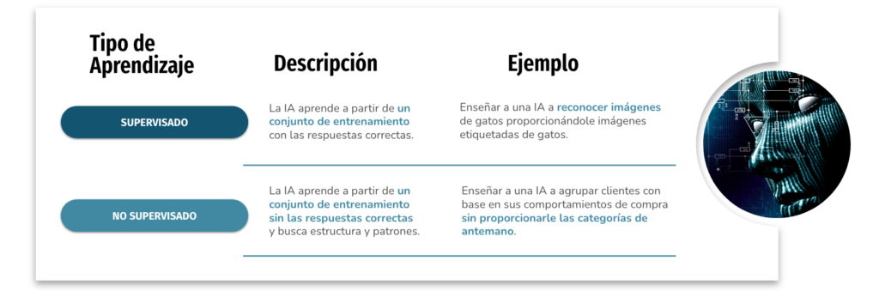
La calidad de los datos utilizados para entrenar a la IA es fundamental. Si los datos son incorrectos o están sesgados, la IA puede aprender de manera incorrecta o injusta.
https://blogs.ugto.mx/rea/clase-digital-1-descubriendo-la-inteligencia-artificial/

Slide 7
El aprendizaje por refuerzo es un tipo de aprendizaje de la IA que se inspira en la forma en que los seres humanos (y los animales en general) aprenden: a través de la experiencia y la interacción con el entorno.
En el aprendizaje por refuerzo, un agente de IA interactúa con su entorno y recibe recompensas o penalizaciones (refuerzos) basadas en sus acciones. El objetivo del agente es maximizar su recompensa total a lo largo del tiempo, lo que a menudo implica un equilibrio entre la exploración (probar nuevas acciones para ver sus efectos) y la explotación (seguir acciones que ya se sabe que producen una recompensa).
Un buen ejemplo de aprendizaje por refuerzo es el juego de ajedrez. Supongamos que estamos entrenando a una IA para jugar al ajedrez. En este caso, el agente de IA es el jugador de ajedrez, el entorno es el tablero de ajedrez y las reglas del juego, y las recompensas son las victorias y las penalizaciones son las derrotas. El agente realiza movimientos (acciones) en el tablero y recibe feedback (recompensas o penalizaciones) basado en si esos movimientos conducen a una victoria o a una derrota. A lo largo del tiempo, la IA aprende qué movimientos aumentan la probabilidad de ganar el juego y ajusta su estrategia en consecuencia.

Slide 8
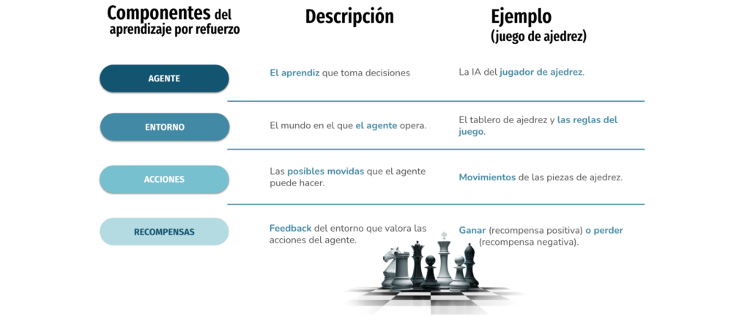

Slide 9
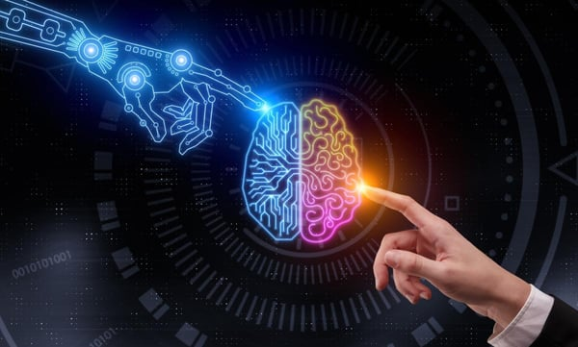
2. INTELIGENCIA NATURAL Y ARTIFICIAL
La inteligencia natural se refiere a la capacidad cognitiva de los seres vivos, especialmente los humanos, desarrollada a lo largo de la evolución, mientras que la inteligencia artificial es una creación humana que utiliza algoritmos y datos para realizar tareas específicas, pero carece de conciencia y emociones.
https://images.app.goo.gl/uy8RzbxJqUB9JP9x8

Slide 10
Inteligencia natural | Inteligencia artificial
Surge de la complejidad y la organización del cerebro y el sistema nervioso (origen biológico) | Es una creación humana. Utiliza algoritmos, datos y modelos matemáticos para imitar ciertos aspectos de la inteligencia humana.
Ha evolucionado a lo largo de millones de años. Se adapta y mejora a través de la selección natural y la experiencia individual. | Puede aprender y mejorar a través de la utilización de datos (machine learning), donde los algoritmos pueden identificar patrones y realizar tareas sin estar programados específicamente.
Está intrínsecamente ligada a la experiencia subjetiva y la capacidad de sentir emociones. | No posee conciencia ni emociones. Su funcionamiento se limita a la ejecución de algoritmos y la interpretación de datos.
Se desarrolla en contextos sociales y culturales complejos. La interacción con otros individuos y la transmisión de conocimientos juegan un papel crucial en su formación. | Opera en contextos específicos y no tiene una comprensión global o contextual como la inteligencia natural. Depende de la información proporcionada y no tiene experiencias con significado.

Slide 11
El desarrollo de la IA implica aplicar técnicas y modelos informáticos que imitan aspectos de la inteligencia humana. Esto permite a las máquinas realizar tareas complejas, aprender de la experiencia y adaptarse a entornos cambiantes, aunque no posean la conciencia ni las emociones asociadas con la inteligencia natural.
Al simular la inteligencia, los desarrolladores de inteligencia artificial buscan replicar, al menos en parte, la capacidad humana para procesar información, aprender de la experiencia y adaptarse a diferentes situaciones. Este proceso implica varias técnicas, entre las que se incluyen:
Aprendizaje Automático (Machine Learning)
Redes Neuronales Artificiales
Procesamiento del Lenguaje Natural (PLN)
Lógica Difusa
Algoritmos Evolutivos

Slide 12
Aprendizaje Automático (Machine Learning): los algoritmos permiten a los sistemas de IA aprender patrones y tomar decisiones basadas en datos. Esto puede incluir el reconocimiento de patrones, la clasificación de información o la predicción de resultados.
Redes Neuronales Artificiales: inspiradas en la estructura del cerebro humano, son modelos matemáticos que pueden aprender y realizar tareas específicas. Se utilizan en programas de reconocimiento de imágenes, procesamiento del lenguaje natural y otros campos.
Procesamiento del Lenguaje Natural (PLN): permite a las máquinas entender el texto, interpretar instrucciones y responder de manera coherente.
Lógica Difusa: se utiliza para modelar el razonamiento humano en condiciones de incertidumbre. Permite a los sistemas de IA manejar información imprecisa y tomar decisiones en situaciones ambiguas.
Algoritmos Evolutivos: inspirados en la evolución biológica, permiten a los sistemas de IA mejorar y adaptarse con el tiempo mediante la selección de las mejores soluciones a lo largo de múltiples generaciones.

Slide 13
La IA usa el cerebro biológico como inspiración para lograr sus funcionalidades y para ello trata de imitar sus elementos:
Sensores y actuadores:
  Ver, oir, sentir
  Tocar, moverse, manipular
Estructuras cerebrales:
  Redes neuronales
  Memorias
En muchas ocasiones los seres humanos tendemos a hacer una interpretación antropomórfica de la IA, es decir, a atribuirle, de forma errónea, unas características humanas de las que carece.

Slide 14
Ejemplo: uno de los grandes éxitos del deep learning en los últimos años es la capacidad para clasificar imágenes. Lo que hace el deep learning es, a través de un largo proceso de aprendizaje basado en ejemplos, ajustar una larga serie de parámetros (digamos, miles de parámetros) de un modelo de red neuronal, hasta conseguir que, con una alta probabilidad, ante una nueva imagen el algoritmo devuelva la clasificación adecuada.
La interpretación antropomórfica de este algoritmo es creer que el algoritmo entiende lo que está viendo, que si lo que ve es un gato y le asigna como etiqueta de salida ‘gato’ es que sabe que es un gato. Y no. El algoritmo no entiende absolutamente nada, ni sabe absolutamente nada…solo ha conseguido ajustar muy bien sus parámetros de forma que, con una alta probabilidad, ante la imagen de un gato diferente sabrá etiquetarlo como ‘gato’ y no como ‘perro’.
https://ignaciogavilan.com/el-riesgo-de-la-interpretacion-antropomorfica-de-la-inteligencia-artificial/

Slide 15
Tarea: Encuentra ejemplos concretos de aplicaciones de inteligencia artificial en la vida cotidiana o en la industria. Discute cómo estos sistemas imitan o difieren de la inteligencia natural.
Reconocimiento Facial:
Aplicaciones como desbloqueo facial en teléfonos móviles y sistemas de seguridad en aeropuertos utilizan algoritmos de reconocimiento facial. Los servicios de reconocimiento facial usan algoritmos de aprendizaje automático para escanear una cara y detectar el género, la raza, las emociones o incluso la identidad de una persona.
Aunque estos sistemas pueden identificar rostros con precisión, carecen de la comprensión emocional y contextual que un ser humano naturalmente posee al interactuar con otros.
Asistentes Virtuales:
Asistentes de voz como Siri, Google Assistant y Alexa utilizan procesamiento del lenguaje natural para responder preguntas y realizar tareas.
Aunque estos asistentes son eficientes en tareas específicas, no poseen la comprensión profunda ni el razonamiento abstracto que caracteriza a la inteligencia natural.

Slide 16
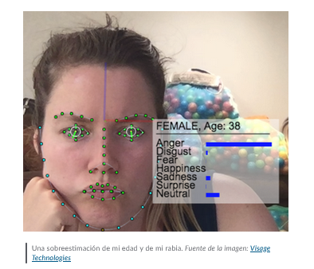
Sesgos en el reconocimiento facial:
https://es.khanacademy.org/computing/ap-computer-science-principles/data-analysis-101/x2d2f703b37b450a3:machine-learning-and-bias/a/bias-in-facial-recognition

Slide 17
Sistemas de Recomendación:
Plataformas de streaming como Netflix y servicios de compras en línea utilizan algoritmos de recomendación para ofrecer contenido personalizado.
Aunque estos sistemas pueden predecir preferencias basadas en patrones, no tienen la capacidad de entender el gusto humano de la manera compleja y subjetiva que un individuo puede.
Conducción Autónoma:
Vehículos autónomos emplean sistemas de visión por computadora y aprendizaje automático para tomar decisiones de conducción.
Aunque estos sistemas pueden procesar datos rápidamente, no tienen la intuición y la adaptabilidad de un conductor humano en situaciones complejas y cambiantes.
Diagnóstico Médico:
Algoritmos de inteligencia artificial se utilizan en el análisis de imágenes médicas para detectar patologías como el cáncer.
A pesar de la precisión en la detección, estos sistemas no poseen el conocimiento médico holístico y la empatía que caracteriza a los profesionales de la salud.

Slide 18
Sesgo en el aprendizaje automático: https://es.khanacademy.org/computing/ap-computer-science-principles/data-analysis-101/x2d2f703b37b450a3:machine-learning-and-bias/a/machine-learning-algorithms

Slide 19
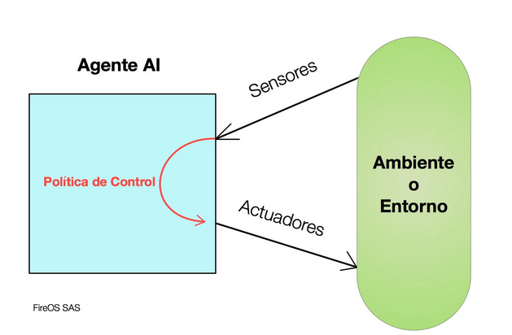
3. IA Y EL ENTORNO. EL AGENTE INTELIGENTE
La IA usa el cerebro biológico como inspiración para lograr sus funcionalidades y para ello trata de imitar sus elementos:
Sensores y actuadores:
  Ver, oir, sentir
  Tocar, moverse, manipular
Estructuras cerebrales:
  Redes neuronales
  Memorias

Slide 20
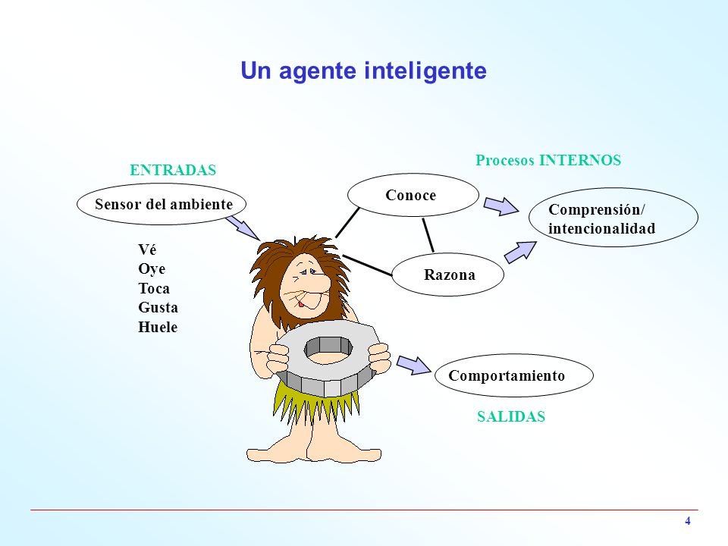
3. IA Y EL ENTORNO. EL AGENTE INTELIGENTE
Un agente inteligente es cualquier dispositivo que pueda:
Percibir el mundo (ambiente) mediante sensores
Actuar sobre ese ambiente mediante efectores
https://slideplayer.es/amp/1737106/

Slide 21
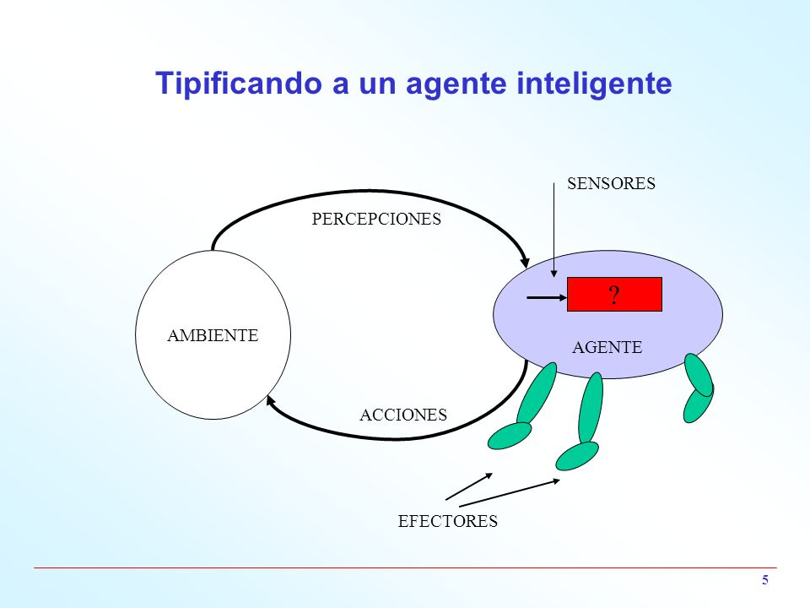
https://slideplayer.es/amp/1737106/

Slide 22
Atributos de un agente inteligente:
Martin Fischles y Oscar Firschein (1987)
Tiene actitudes mentales tales como creencias e intenciones.
Tiene la capacidad de obtener conocimiento, es decir, aprender.
Puede resolver problemas, incluso particionando problemas complejos en otros más simples.
Entiende. Posee la capacidad de crearle sentido, si es posible, a ideas ambiguas o contradictorias.
Planifica, predice consecuencias, evalúa alternativas (como en los juegos de ajedrez).
Conoce los límites de su propias habilidades y conocimientos.
Puede distinguir a pesar de la similitud de las situaciones.
Puede ser original, creando incluso nuevos conceptos o ideas, y hasta utilizando analogías.
Puede generalizar.
Puede percibir y modelar el mundo exterior.
Puede entender y utilizar el lenguaje y sus símbolos.

Slide 23
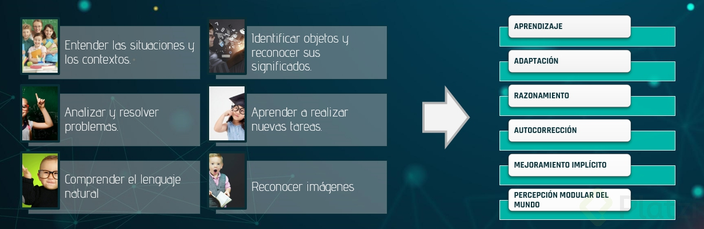
https://platzi.com/tutoriales/1729-matematicas-ai-2019/7854-la-era-de-la-inteligencia-artificial/

Slide 24
Al analizar el entorno hay que tener en cuenta cuatro características:
Entorno total o parcialmente observable:
En un entorno totalmente observable se puede obtener información completa, exacta y actualizada sobre el estado del mismo. Los sensores detectan todos los aspectos relevantes en la toma de decisiones
Determinista o estocástico:
En un entorno determinista cualquier acción tiene un efecto único garantizado. No hay incertidumbre acerca del estado que se producirá después de realizar una acción.
Si el medio es determinista, excepto para las acciones de otros agentes, decimos, que el medio es estratégico.
Estático o dinámico:
Un entorno estático es el que permanece sin cambios excepto mediante la realización de las acciones de la IA.
Discreto o continuo:
Un entorno es discreto si hay un número fijo y finito de acciones y estados en él.

Slide 25
Problema complejo:
Entorno parcialmente observable
El entorno puede ser parcialmente observable debido al ruido y a la existencia de sensores poco exactos o porque los sensores no reciben información de parte del sistema.
Entorno estocástico
Los entornos estocásticos generan incertidumbre porque no se sabe con certeza el efecto de la acción.
Entorno dinámico:
Si el entorno puede cambiar cuando el agente está deliberando, entonces se dice que el entorno es dinámico para el agente.
Los entornos dinámicos preguntan continuamente al agente qué quiere hacer. Si no ha decidido aún, entonces se entiende que ha tomado la decisión de no hacer nada.
Entorno continuo:

Slide 26
Tarea: Determina el tipo de entorno para cada una de las características estudiadas para un vehículo autónomo y un robot aspirador.
 | Total/ parcialmente observable. | Determinista / estocástico: | Estático / dinámico | Discreto / continuo
Robot aspirador
Vehículo autónomo

Slide 27
Tarea: Determina el tipo de entorno para cada una de las características estudiadas para un vehículo autónomo y un robot aspirador.
 | Total/parcialmente observable | Determinista / estocástico | Estático / dinámico | Discreto /continuo
Robot aspirador | Parcialmente. No puede saber si hay suciedad en otra habitación | Determinista. Tras pasar el aspirador la habitación está limpia. | Estático. El robot aspirador hace simplemente su recorrido rodeando los obstáculos. | Discreto. Tiene un rango concreto de intensidades de aspiración y una velocidad concreta.
Vehículo autónomo | Parcialmente. No puede saber qué están pensando los otros conductores o los peatones. | Estocástico. No se puede predecir el comportamiento del tráfico exactamente. Una rueda se puede reventar y un motor se puede dañar sin previo aviso. | Dinámico. Tanto los otros vehículos como el vehículo autónomo se están moviendo mientras el algoritmo que guía la conducción indica que es lo próximo a hacer. | Continuo. La velocidad y la ubicación del vehículo autónomo y de los otros vehículos pasan por un rango de valores continuos de forma suave a lo largo del tiempo. La conducción del vehículo es también continua (ángulo de dirección. etc.).

Slide 28
 | Total/parcialmente observable | Determinista / estocástico | Estático / dinámico | Discreto /continuo
Crucigrama | Totalmente | Determinista. | Estático. | Discreto
Diagnóstico médico | Parcialmente | Estocástico | Dinámico | Continuo
Robot clasificador | Parcialmente | Estocástico | Dinámico | Continuo
Controlador de refinería | Parcialmente | Estocástico | Dinámico | Continuo
Tutor interactivo de inglés | Parcialmente | Estocástico | Dinámico | Discreto
Póker | Parcialmente | Estratégico | Estático | Discreto

Slide 29
Tarea: Para los siguientes agentes inteligentes indica: percepciones, acciones, objetivos y ambiente:
Piloto automático (hecho)
Sistema de diagnóstico médico
Sistema de análisis de imágenes de satélite
Robot para coger piezas
Controlador de refinería
Tutor virtual para aprender inglés.

Slide 30
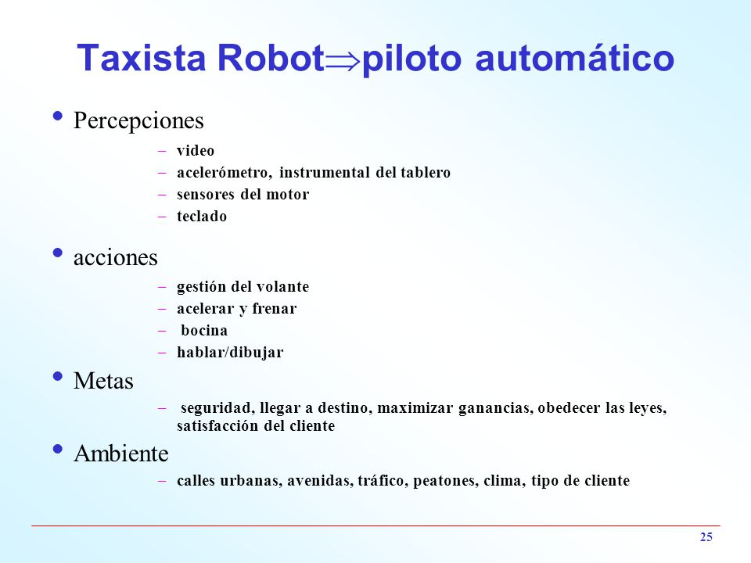
https://slideplayer.es/amp/1737106/

Slide 31
Agente | Percepciones | Acciones | Objetivos | Ambiente
Sistema de diagnóstico médico | Síntomas, análisis, radiografías, respuestas del paciente,... | Preguntas, tests, tratamientos. | Incrementar la salud de los pacientes. Reducir costes. | Pacientes, hospital, personal.
Sistema de análisis de imágenes de satélite | Matriz de píxeles: variaciones de color, de intensidad,... | Visualización de una escena con categorías. | Categorización correcta. | Conexión con el satélite en órbita.
Robot para seleccionar piezas | Cámara. Sensor de presión. | Recoger piezas con un brazo robotizado y clasificarlas en contenedores | Colocar las piezas en el contenedor correcto. | Cinta transportadora con las diferentes piezas.
Controlador de una refinería | Sensores de temperatura, presión, químicos. | Abrir o cerrar válvulas, accionar bombas, ajustar la temperatura, … | Maximizar la seguridad, la pureza, el rendimiento. | Refinería. Operadores.
Tutor virtual para aprender inglés | Texto escrito (teclado de entrada), audios (micrófono). | Plantear ejercicios, hacer sugerencias, correcciones. | Maximizar las calificaciones del estudiante. | Conjunto de estudiantes. Examinador.

Slide 32
Temas principales de la IA:
Percepción
Actuación
Representación
Razonamiento
Aprendizaje
IA colectiva
Impacto de la IA (sostenibilidad, ética y aspectos legales)

Slide 33
Tarea: En un caso real busca información y explica cómo se implementan los 7 temas fundamentales de la IA.
Piloto automático de Tesla (https://www.tesla.com/autopilot)
Amazon Go (tiendas donde entras, coges lo que quieres y te vas. El "truco" está en que Amazon, a través de un sistema de visión artificial, sensores y aprendizaje automático, combinado con el móvil, puede ir detectando lo que hemos comprado para después cobrárnoslo como si lo hubiéramos hecho online). https://www.xataka.com/empresas-y-economia/amazon-go-llegara-a-espana-2024-asi-seran-decenas-tiendas-donde-compraremos-cajeros
AlphaZero (programa informático desarrollado por DeepMind, que juega al ajedrez, shogi y Go)
Robot agrícola
Sistema de recomendación de Netflix

Slide 34
PILOTO AUTOMÁTICO TESLA (https://vimeo.com/192179726)
Percepción
8 Cámaras para detectar obstáculos, carriles de la carretera, señales de tráfico...
1 radar para detectar distancias en condiciones difíciles.
Sensores ultrasónicos que proporcionan una visibilidad de 360 grados alrededor del coche con un alcance de hasta 250 metros para una conducción segura.
GPS para la navegación con los mapas de Tesla.
Conexión permanente a Internet (4G) para mapas y música.
Micrófono para el reconocimiento de voz para seguir las instrucciones del conductor.
Pantalla táctil, para gestionar diferentes opciones como parámetros de conducción, comunicaciones, música, etc.

Slide 35
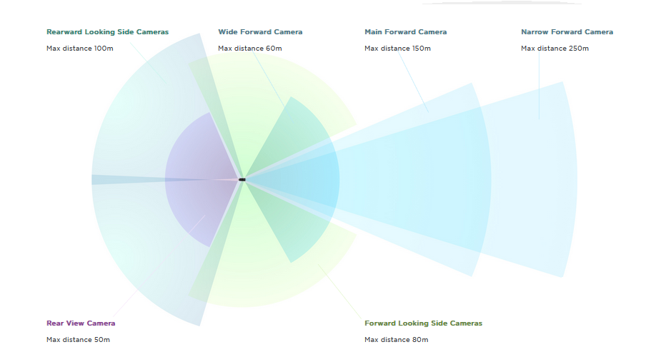
https://www.tesla.com/autopilot

Slide 36
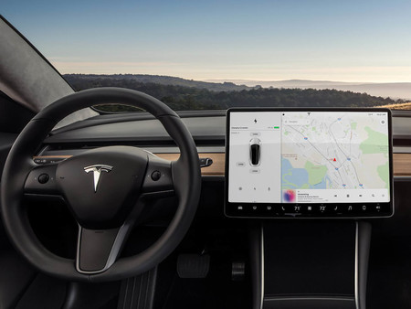
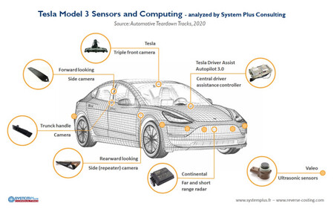
Piloto automático Tesla (https://vimeo.com/192179726)
2. Actuación
Motor eléctrico para mover las ruedas
Altavoz para comunicarse con el usuario
Pantalla LCD
3. Representación
Los mapas necesarios para la navegación, que se almacenan en el ordenador del coche.
El estado interno del coche proporcionado por todos los sensores.

Slide 37
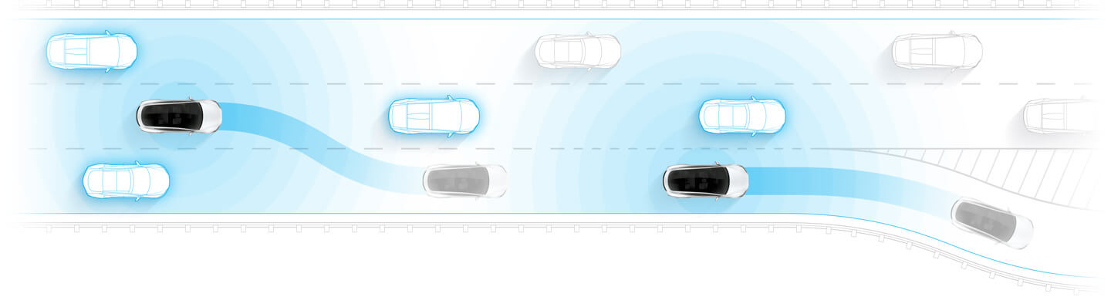
Piloto automático Tesla (https://vimeo.com/192179726)
4. Razonamiento
El sistema de navegación calcula la ruta óptima, navega por calles urbanas, gestiona intersecciones complejas con semáforos, señales de stop y rotondas, y conduce en autopistas densamente pobladas con coches circulando a gran velocidad.
5. Aprendizaje
El piloto automático utiliza el aprendizaje supervisado (redes neuronales) con dos objetivos
  Detección de objetos
  Predicción

Slide 38
Piloto automático Tesla (https://vimeo.com/192179726)
6. IA colectiva
Información sobre el tráfico: Tesla mide los datos de los segmentos de carretera de otros vehículos Tesla para conocer la densidad del tráfico en tiempo real, y así poder actualizar las rutas óptimas.
7. Impacto
Sostenibilidad:
  Energía sostenible al utilizar sólo motores eléctricos.
  Gestión tráfico futuro más sencilla y sostenible.
Ética:
  La empresa utiliza los datos de otros coches, pero de forma que no se identifique al propietario del coche.
  Problemas éticos sobre seguridad vial sin solventar.
Aspectos legales:
La conducción autónoma tiene muchos aspectos legales nuevos que desarrollar.

Slide 39
AlphaZero
Percepción
1 cámara para detectar la posición de las piezas.
2. Actuación
Mano robótica para mover las piezas.
3. Representación
Esquema del tablero
Diseño de cada pieza
4. Razonamiento
El algoritmo calcula en función de la posición de las piezas cuál es el movimiento más adecuado teniendo en cuenta las reglas del juego

Slide 40
AlphaZero
5. Aprendizaje
Aprendizaje por refuerzo: consiste en este caso en una red neuronal que juega millones de partidas contra sí misma en un proceso de prueba y error, de tal modo que va tomando nota de la clase de jugadas que contribuyen de alcanzar el objetivo de ganar la partida.
Una vez entrenada, la red se usa para guiar un algoritmo de búsqueda llamado 'Árbol de búsqueda de Monte-Carlo' que permite que, en lugar de analizar todos los movimientos posibles, AlphaZero se centre únicamente en aquellos más prometedores según su experiencia previa.
6. IA colectiva
Se podría utilizar para investigar nuevas técnicas de evaluación y decisión que luego pudieran ser extrapoladas a otros campos.

Slide 41
AlphaZero
7. Impacto
Sostenibilidad:
  El consumo energético dependerá de la fuente de energía utilizada.
Ética:
  En unas pocas horas de entrenamiento ha aprendido de ajedrez más que todos los humanos y programas juntos durante siglos. Ha encontrado todos los trucos y estrategias que tanto ha costado encontrar a los especialistas, obviamente también alguna nueva desconocida, y todo sin siquiera jugar contra un rival ni enseñanza teórica alguna.
Aspectos legales:
  Una red neuronal sin grandes conocimientos de un tema concreto y altamente especializado sea capaz, en tan sólo 24 horas de entrenamiento jugando contra sí misma, de alcanzar un dominio del juego muy superior al preexistente. Esto podría plantear problemas legales si se aplica en otros campos.

Slide 42
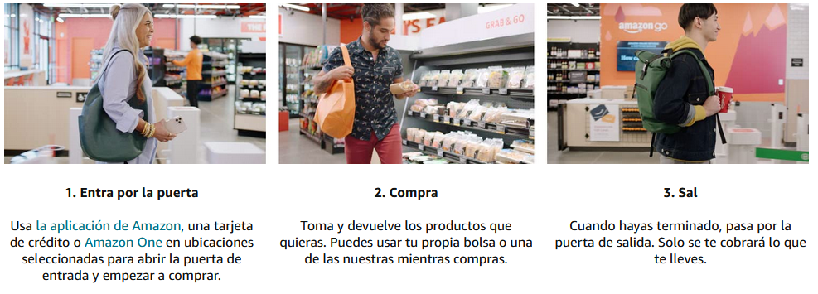

Slide 43
https://drive.google.com/drive/folders/1Z6tbmizE3rtKm0y6n1V120tJ1KqNYvnm
EJERCICIO SOBRE CONDUCCIÓN AUTÓNOMA
https://code.intef.es/agenda/evento-intef-codeweek-2019/
ACTIVIDAD SOBRE DIFERENCIAR GATOS Y PERROS.

Slide 44
https://www.barcelona.cat/metropolis/es/contenidos/mitos-y-realidades-de-la-inteligencia-artificial
https://www.uab.cat/web/detalle-noticia/la-transferencia-antropomorfica-de-la-inteligencia-artificial-1345680342040.html?noticiaid=1345829707169

Slide 45
4. HISTORIA DE LA INTELIGENCIA ARTIFICIAL
Línea del tiempo sobre IA
https://www.edu.xunta.gal/centros/cpiatios/aulavirtual/pluginfile.php/25158/mod_resource/content/9/index.html#/id/62a8497f9354474e606c17ed

Slide 46
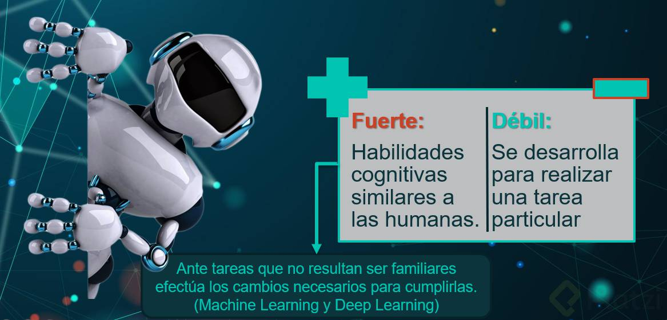
5. INTELIGENCIA ARTIFICIAL DÉBIL Y FUERTE
https://platzi.com/tutoriales/1729-matematicas-ai-2019/7854-la-era-de-la-inteligencia-artificial/

Slide 47
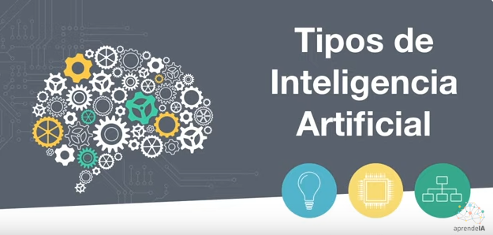
https://www.youtube.com/watch?v=3TXbGwAVES0

Slide 48
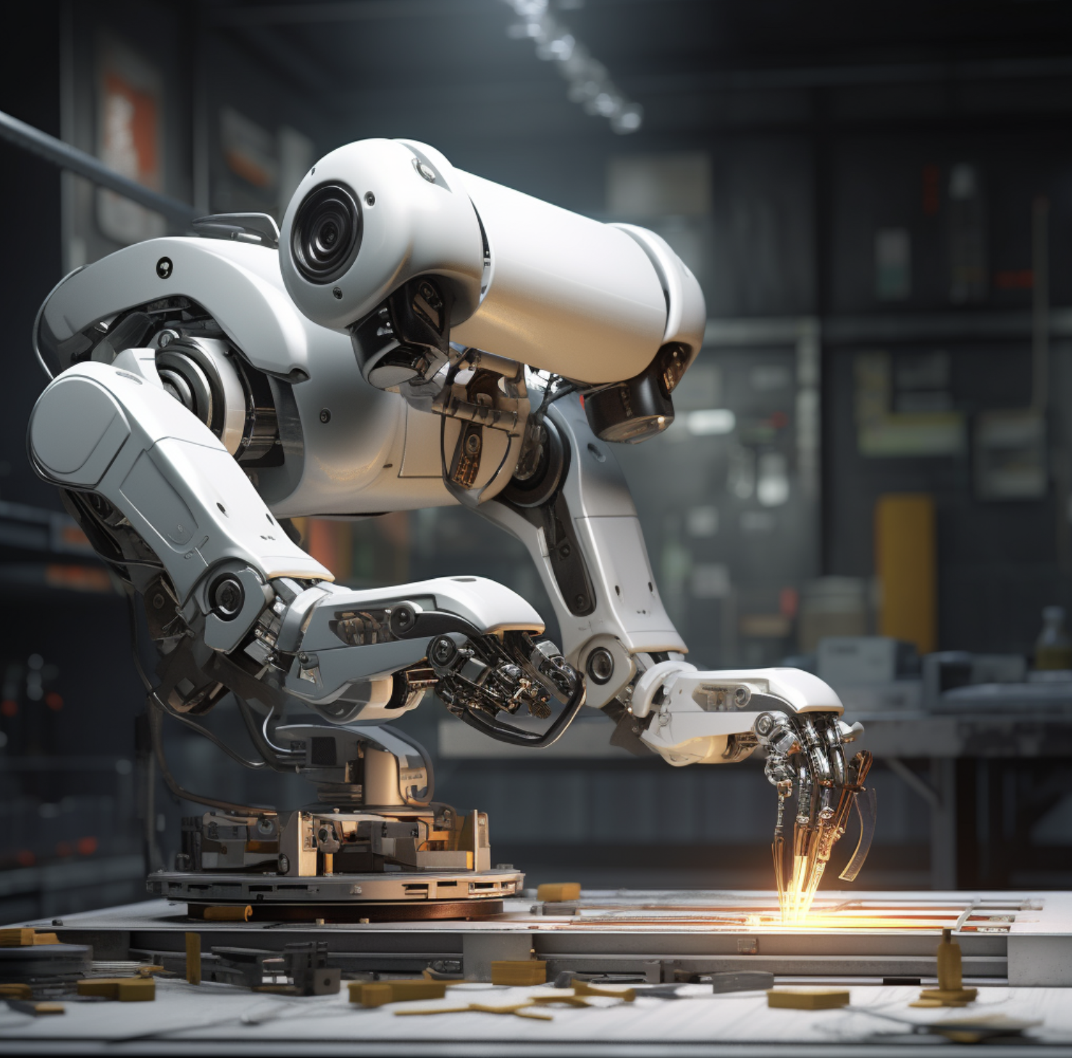
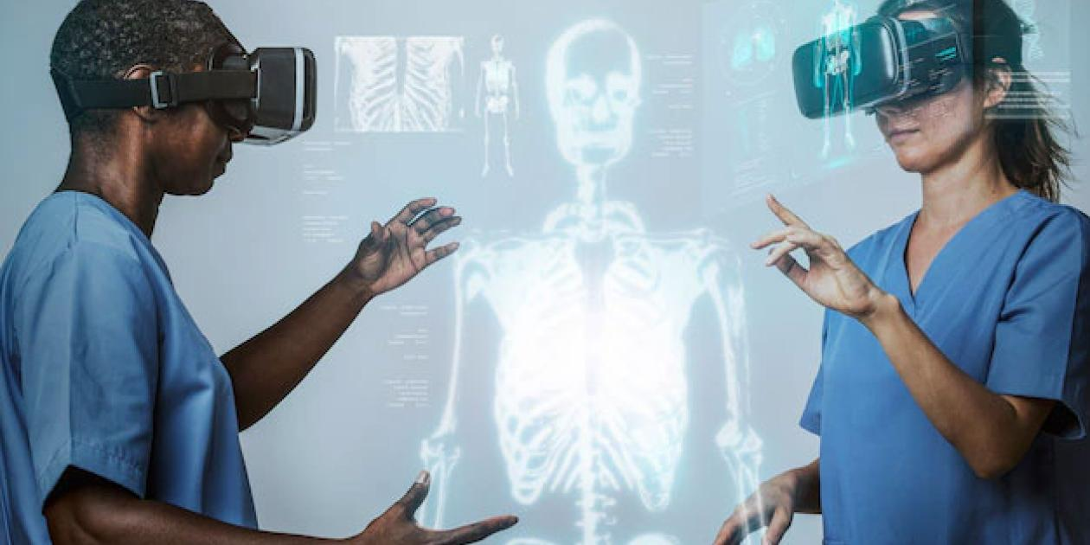
5.1 . INTELIGENCIA ARTIFICIAL DÉBIL
La inteligencia artificial débil se refiere a sistemas de IA que están diseñados para llevar a cabo tareas específicas y limitadas, sin exhibir la capacidad de razonamiento y consciencia general que poseen los seres humanos.
Se centra en la automatización de tareas específicas y no pretende imitar o igualar la inteligencia humana. Aunque pueden ser altamente efectivos en esa tarea particular, carecen de la capacidad de aprender y adaptarse por sí mismos.
https://images.app.goo.gl/pmFstotTrkyfSFCG8
https://images.app.goo.gl/7gEeWxRVNwEFdwNZ7

Slide 49
VENTAJAS DE LA IA DÉBIL
Eficiencia: los sistemas de IA débil pueden realizar tareas con una velocidad y precisión mucho mayores que los humanos, lo que aumenta la eficiencia en diversas industrias.
Automatización: permite la automatización de tareas rutinarias y repetitivas, liberando tiempo y recursos para que los humanos se enfoquen en actividades más estratégicas y creativas.
Reducción de errores: los sistemas de IA débil minimizan los errores humanos, lo que es especialmente beneficioso en áreas donde la precisión es crítica, como la medicina y la industria manufacturera.
Análisis de datos: la IA débil tiene la capacidad de analizar grandes volúmenes de datos y extraer información relevante, lo que ayuda en la toma de decisiones fundamentadas.

Slide 50
LIMITACIONES DE LA IA DÉBIL:
Falta de adaptabilidad: los sistemas de IA débil están diseñados para tareas específicas y no tienen la capacidad de adaptarse a nuevas situaciones o tareas sin una reprogramación significativa.
Falta de comprensión contextual: a diferencia de los humanos, que pueden comprender el contexto y aplicar el conocimiento de experiencias pasadas a situaciones nuevas, los sistemas de IA débil carecen de esta capacidad.
Dependencia de datos de entrenamiento: la precisión y la eficiencia de los sistemas de IA débil dependen en gran medida de la calidad y la cantidad de los datos de entrenamiento utilizados.
Riesgo de sesgo: si los datos de entrenamiento utilizados contienen sesgos o prejuicios, los sistemas de IA débil pueden reproducirlos y perpetuarlos en su funcionamiento.

Slide 51
APLICACIONES DE LA INTELIGENCIA ARTIFICIAL DÉBIL
Reconocimiento de voz y procesamiento del lenguaje natural
Se utiliza en aplicaciones de reconocimiento de voz, como los asistentes virtuales, y en el procesamiento del lenguaje natural, permitiendo la interacción entre humanos y máquinas de manera más natural y fluida.
Reconocen patrones de voz y los convierten en texto, pero no poseen una verdadera comprensión lingüística.
Visión por computadora
La IA débil ha mejorado significativamente la capacidad de las máquinas para comprender y analizar imágenes y videos, lo que ha llevado a avances en áreas como la detección de objetos, el reconocimiento facial y la conducción autónoma.
Industria manufacturera
Los sistemas de IA débil se utilizan para el control de calidad, la optimización de la producción y la detección de anomalías en los procesos de fabricación, lo que mejora la eficiencia y reduce los costos.
Medicina
La IA débil ha demostrado su valía en la medicina, especialmente en áreas como el diagnóstico médico, la detección temprana de enfermedades y la investigación farmacéutica.

Slide 52
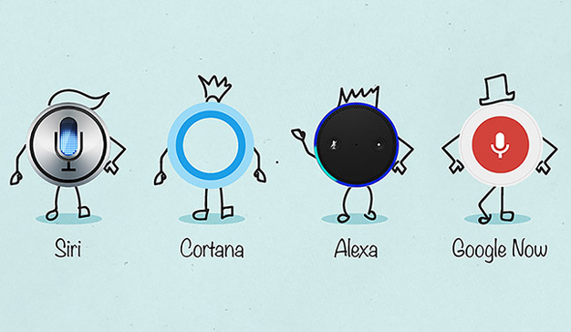
Los asistentes virtuales, como Siri y Alexa, son ejemplos de IA débil. Estos sistemas están diseñados para responder preguntas y realizar tareas específicas, como configurar alarmas o reproducir música, pero no tienen una comprensión profunda del lenguaje o una conciencia propia.
https://www.marketingdirecto.com/digital-general/digital/siri-cortana-alexa-origen-nombres-fruto-la-casualidad

Slide 53

Los sistemas de IA débil se centran en resolver problemas específicos gracias al uso de disciplinas como el aprendizaje máquina (machine learning) o el aprendizaje profundo (deep learning).
Gracias al uso de esas y otras técnicas, estos sistemas han sido capaces de superar a los seres humanos en ciertas tareas específicas: Deep Blue en ajedrez o AlphaGo en Go son dos ejemplos de modelos de IA con una aplicación práctica y visible: en ambos casos se ha superado la capacidad de los seres humanos, pero hay muchos más ejemplos.
Entre ellos destacan en los últimos meses tanto ChatGPT como DALL-E, que entran dentro de la categoría de los modelos de IA generativa. Este tos sistemas son capaces de aprender los patrones y estructuras de los datos de entrada con los que son entrenados, y a partir de ellos generar nuevos datos que tienen características similares.

Slide 54
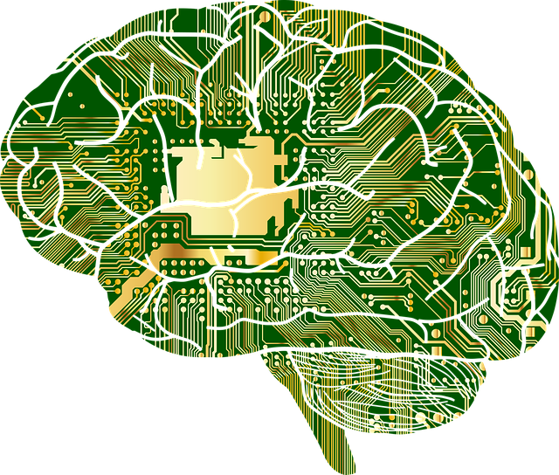
5.2 . INTELIGENCIA ARTIFICIAL FUERTE O GENERAL
La inteligencia artificial general demuestra habilidades cognitivas muy similares a las humanas y ante tareas que no resultan ser familiares efectúa los cambios necesarios para cumplirlas.
La inteligencia artificial general es un tipo de sistema automático que puede realizar con éxito cualquier tarea intelectual que los seres humanos realicen. No solo eso: la inteligencia artificial general o AGI sería capaz de realizar juicios y razonar ante una situación de incertidumbre —a partir del aprendizaje y el entrenamiento—, además de comunicarse en lenguaje natural, planificar o aprender.
Otros expertos reservan el calificativo "fuerte" para sistemas automáticos que van incluso más allá y son conscientes de sí mismos. Dichas máquinas podrían por tanto desarrollar sus propios sentimientos y contar con una experiencia subjetiva propia, una capacidad que abre un gran debate ético y que ha sido explorada ampliamente en las novelas, las series o el cine de ciencia ficción.

Slide 55
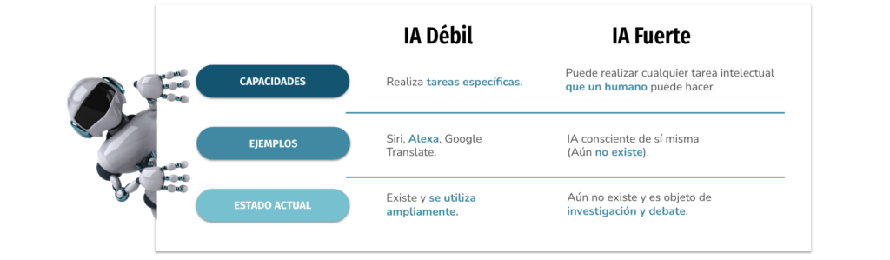

Slide 56
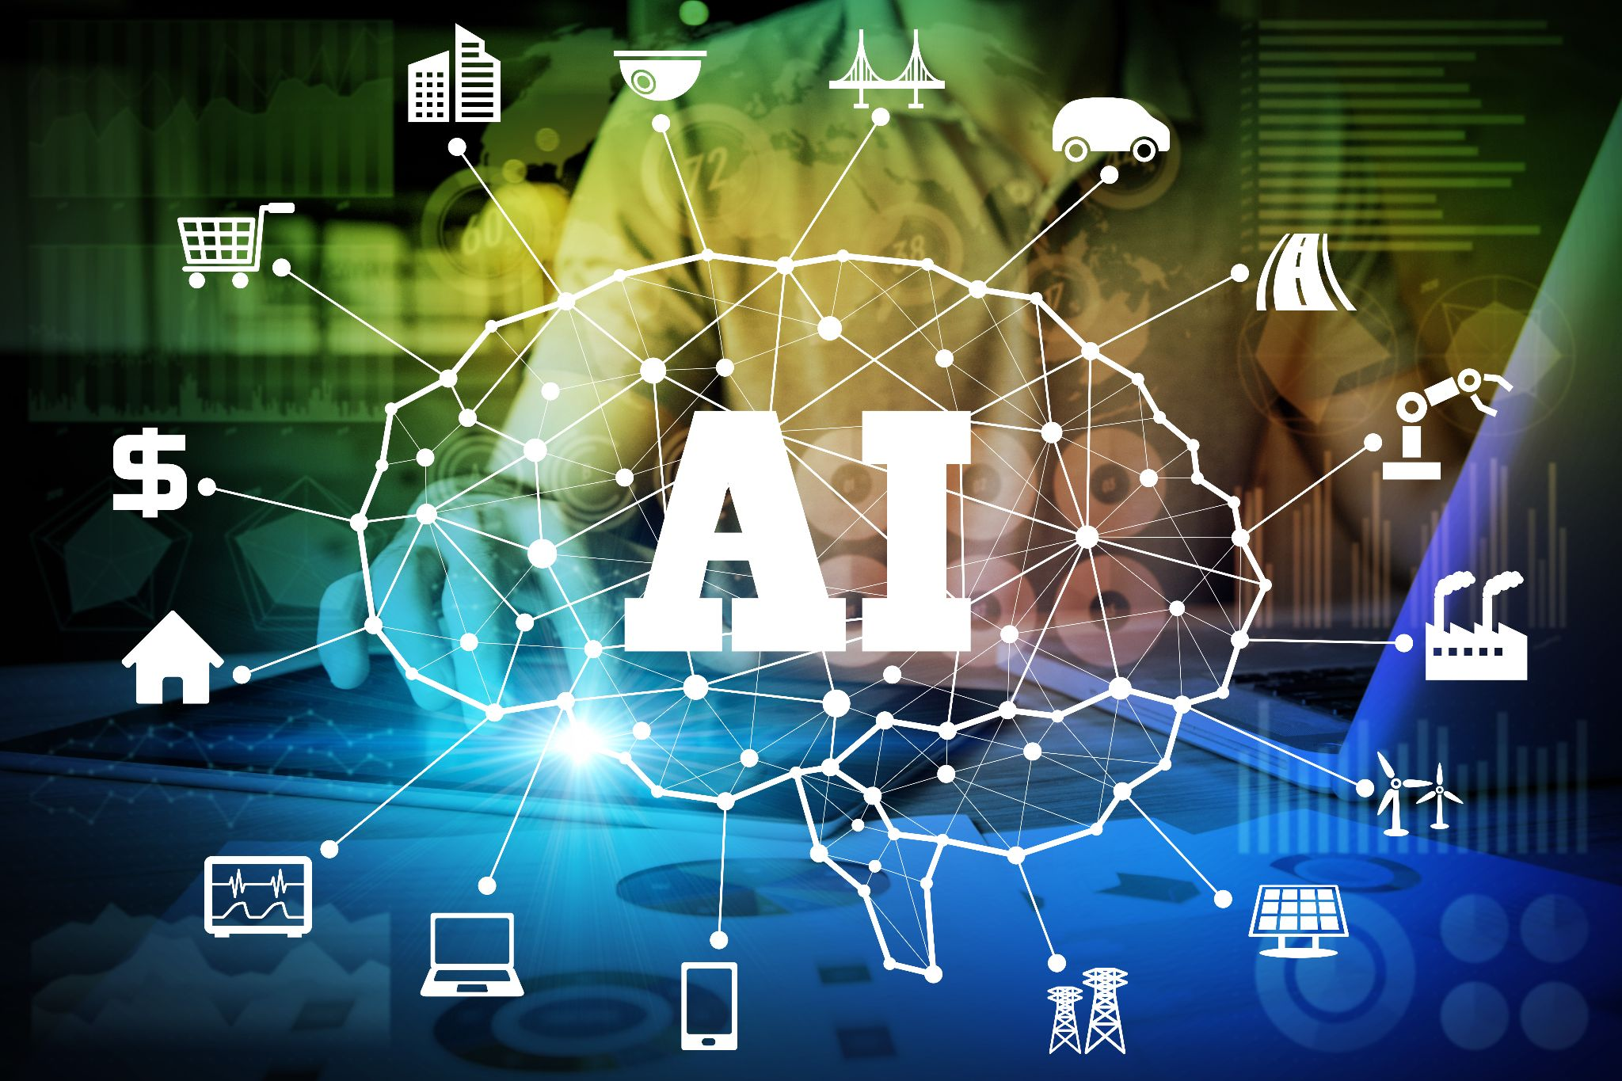
6. CAMPOS DE APLICACIÓN EN LA SOCIEDAD
Las técnicas de la Inteligencia Artificial pueden ser aplicadas en una gran variedad de industrias y situaciones, como:
Medicina
Industria pesada
Finanzas
Atención al cliente
Asistentes virtuales inteligentes
Gestión de recursos humanos
Sistemas de recomendación
Agricultura
Educación
Vehículos autónomos
https://images.app.goo.gl/uFj6thkmcyk2XjRY6

Slide 57
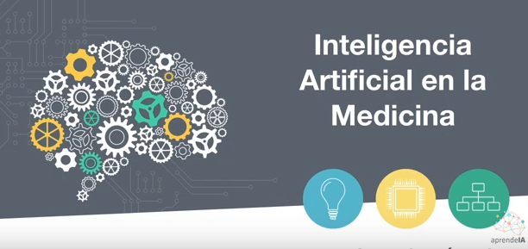
MEDICINA
Los hospitales pueden usar la IA para organizar las asignaciones de las camas, crear una rotación del personal y ofrecer información médica y otras tareas importantes.
La IA puede reconocer casos similares que se hayan producido anteriormente y recomendar diagnósticos.
Interpretación de radiologías asistidas por computadoras. Estos sistemas ayudan a escanear imágenes digitales, por ejemplo provenientes de un TAC, para señalar posibles enfermedades. Una aplicación típica es la detección de un tumor.
Análisis del ruido cardíaco
En la cirugía, la robótica también ha avanzado bastante, a tal grado que pueden realizarse cirugías menos invasivas y más precisas asistidas por robots. Uno de los robots quirúrgicos más conocidos es el Da Vinci.
Análisis de bases de datos de fármacos potenciales para luchar contra un microorganismo determinado.
https://www.youtube.com/watch?v=Xut_oHLX1oA

Slide 58
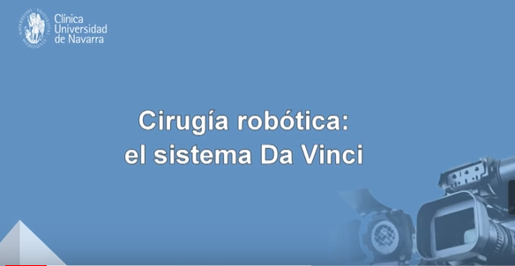
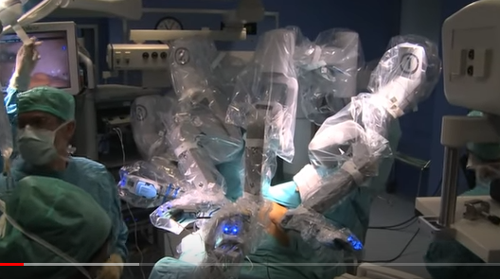
https://www.youtube.com/watch?v=t2GgF5BWPkI

Slide 59
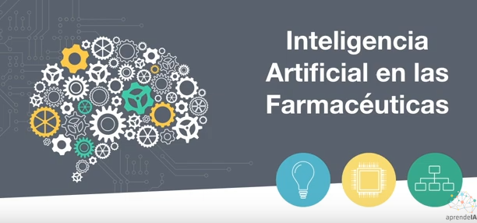
https://www.youtube.com/watch?v=fSIXfWizEIs

Slide 60
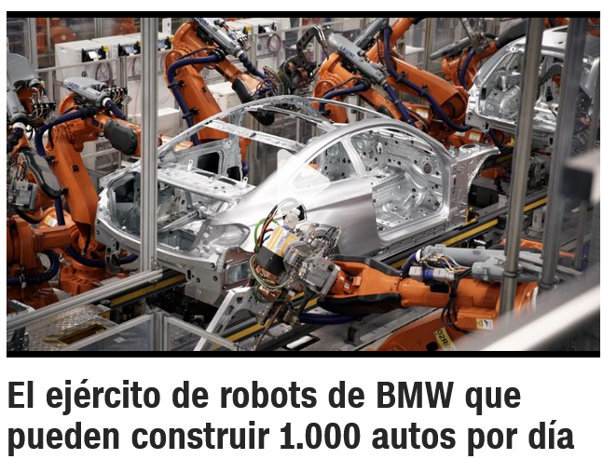
INDUSTRIA PESADA
Los robots se han vuelto comunes en muchas industrias. A menudo se le asignan puestos de trabajo que se consideran peligrosos para los humanos.
Los robots han demostrado su eficacia en los trabajos que son muy repetitivos, que puede conducir a errores o accidentes debido a una falta de concentración y otros trabajos que los seres humanos puedan encontrar degradantes.
https://cnnespanol.cnn.com/video/bmw-robot-construccion-autos-munich-fabrica-pkg-digital-original/

Slide 61
FINANZAS
Con su capacidad para procesar grandes cantidades de datos rápidamente, aprender patrones y realizar predicciones, la IA está revolucionando las finanzas y la contabilidad.
Los algoritmos impulsados por IA pueden:
procesar volúmenes masivos de datos financieros, detectar patrones y tomar decisiones basadas en datos con una velocidad y precisión increíbles.
proporcionar información integral para optimizar la asignación de recursos e inversiones de capital.
mejorar las prácticas de gestión de riesgos al monitorear continuamente las transacciones e identificar anomalías rápidamente.
Los bancos usan inteligencia artificial para organizar operaciones, invertir en acciones y administrar propiedades.
Las instituciones financieras usan sistemas de redes neuronales artificiales para detectar pagos o reclamos fuera de lo normal, marcándolos para ser investigado por humanos.
La IA impulsa la eficiencia de costos al automatizar procesos que requieren muchos recursos humanos.

Slide 62
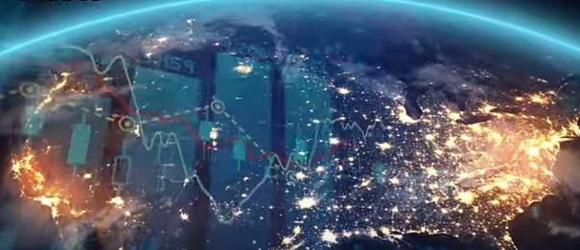
¿Cómo la IA y el machine learning aplicado a las finanzas está generando millones en ganancias?: https://www.youtube.com/watch?v=vkn4oRhaKzo

Slide 63
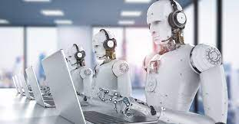
ATENCIÓN AL CLIENTE
La inteligencia artificial se usa en asistentes automatizados en línea. Se puede hacer uso de ellos por las empresas para reducir sus costos de operación y capacitación.
Una tecnología principal para tales sistemas es el procesamiento de lenguaje natural.
Los chatbots basados en IA pueden ser una herramienta valiosa para interactuar con los clientes de manera rápida y efectiva. Pueden responder preguntas frecuentes, brindar asistencia en tiempo real y dirigir a los clientes hacia los recursos adecuados.

Slide 64
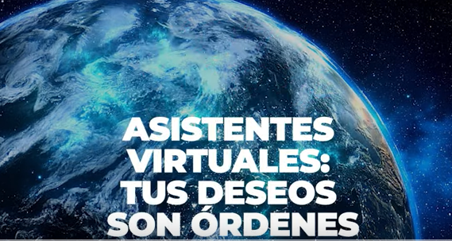
ASISTENTES VIRTUALES INTELIGENTES
Los asistentes virtuales impulsados por IA, como Google Assistant, Amazon Alexa o Microsoft Cortana, permiten programar reuniones, establecer alarmas y buscar información sin necesidad de tocar un teclado.
Además, estas herramientas están integradas con muchas aplicaciones de productividad, lo permite controlar tu correo electrónico, acceder a documentos y administrar tu calendario de manera más eficiente.
https://www.youtube.com/watch?v=2kNtssPhOJ8

Slide 65
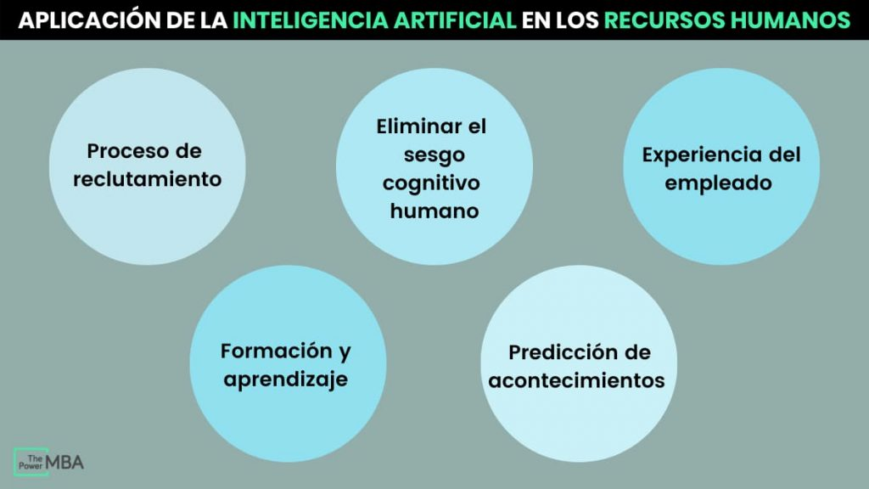

PLATAFORMAS DE GESTIÓN DE RECURSOS HUMANOS
Estas herramientas pueden ayudar en la selección de personal, la gestión del desempeño y la planificación de la fuerza laboral.
Además, analizan datos de empleados para identificar tendencias y oportunidades de mejora en la gestión de recursos humanos.
Utilizar la IA en la gestión de RRHH: https://www.youtube.com/watch?v=sA2bUtu6rZc
https://images.app.goo.gl/qSpz3Bfc9wqPevDMA

Slide 66
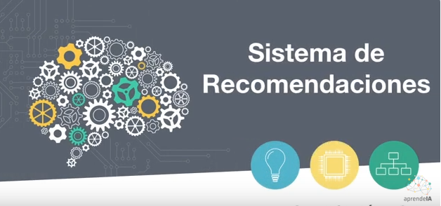
SISTEMAS DE RECOMENDACIÓN:
Diversas plataformas que utilizamos en nuestra vida diaria, como el comercio electrónico, los sitios web de entretenimiento, las redes sociales, las plataformas para compartir vídeos, como YouTube, etc., utilizan el sistema de recomendación para obtener datos de los usuarios y ofrecerles recomendaciones personalizadas para aumentar su participación.
https://www.youtube.com/watch?v=6QKb07dcw_U

Slide 67
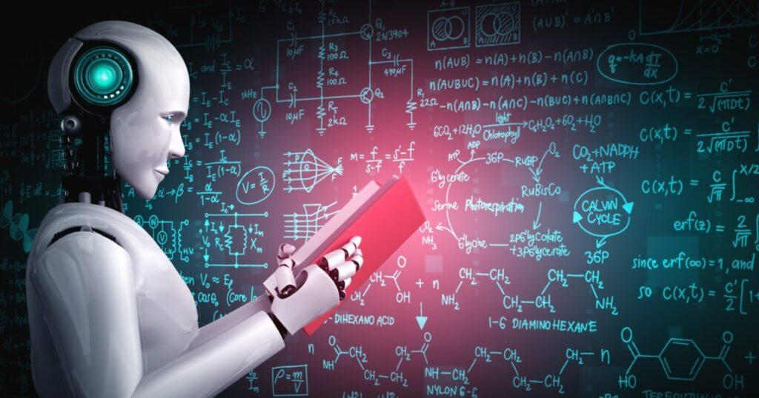
EDUCACIÓN
En la Educación se podrían utilizar las técnicas de la Inteligencia Artificial para diseñar programas de estudios personalizados basados en datos que mejoren el rendimiento y el ritmo de aprendizaje de los alumnos.
Los tutores virtuales basados en la Inteligencia Artificial son una herramienta educativa cada vez más utilizada en todo el mundo. Estos sistemas se basan en la utilización de algoritmos de aprendizaje automático que permitan a los estudiantes recibir retroalimentación y guía personalizada durante su proceso de aprendizaje.
https://iarevolucion.com/aplicaciones-inteligencia-artificial-en-la-educacion/

Slide 68
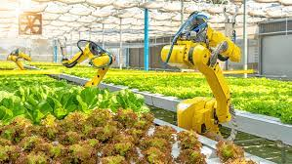
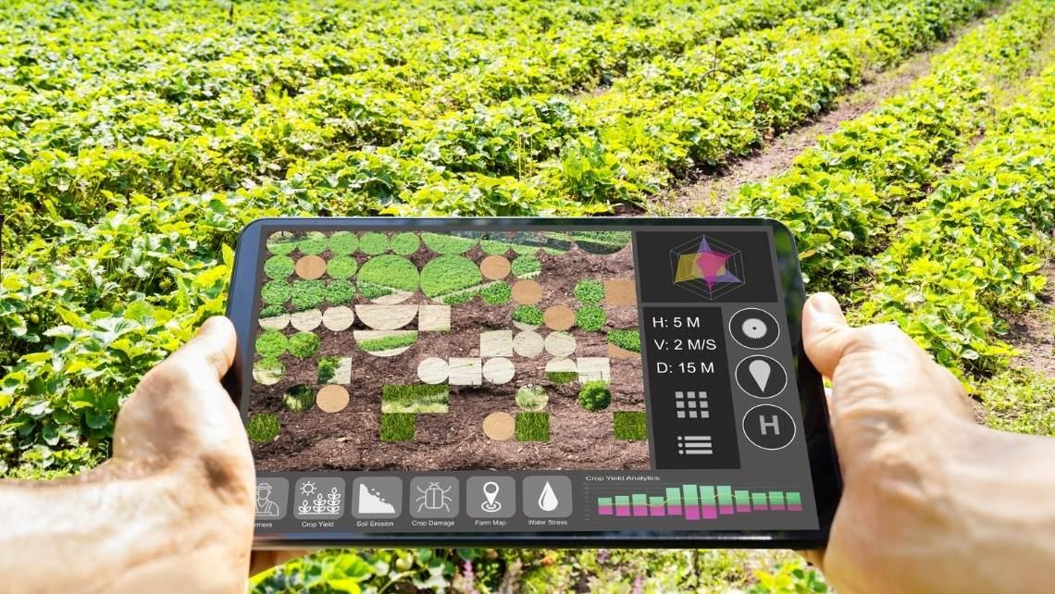
AGRICULTURA
En Agricultura se podría optimizar el rendimiento de los cultivos por medio de la utilización de las técnicas de Inteligencia Artificial para analizar los datos del suelo y del clima en tiempo real, logrando producir más alimentos incluso con climas perjudiciales.
La Inteligencia Artificial se utiliza para analizar los nutrientes, la humedad, la salinidad y otros factores en el suelo.
La IA puede analizar dónde crecen las malas hierbas o donde hay plagas de insectos.
Los robots de IA pueden ayudar a cosechar los cultivos a un volumen mayor y a un ritmo más rápido que los trabajadores humanos.
https://www.telefonica.com/es/sala-comunicacion/blog/como-influye-inteligencia-artificial-agricultura/

Slide 69

https://www.youtube.com/watch?v=UkaN57lNvEU

